Slide 1
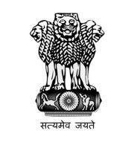
Ambassade de l’Inde
Tunis
Presentation par Ambassadeur de l’Inde
M. Prashant Pise
Mars 28, 2016

Slide 2
L’expérience démocratique Indienne:
Sept décennies d'apprentissage

Slide 3
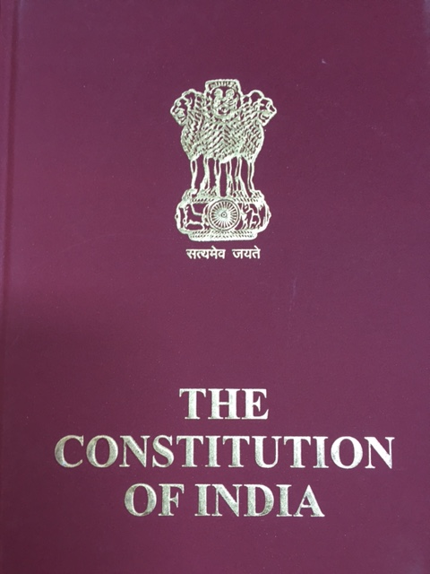

Slide 4
Constitution de l’Inde
Première constitution libre de l’Inde est devenue la loi du pays le 26 Janvier 1950
L'Inde célèbre maintenant le 26 Janvier comme la Journée de la fête de la République
Il a fallu environ deux ans et demi après l'indépendance pour obtenir une constitution prête et promulguée

Slide 5
Rédaction de la Constitution
Dr. Ambedkar Babasaheb - père de la Constitution Indienne
Avocat, a étudié à London School of Economics
Il était lui-même d'origine sociale défavorisée - nous célébrons le 125ème anniversaire de sa naissance cette année le 14 Avril;
Il a commencé le mouvement des réformes sociales
Comité de la rédaction de la Constitution - Un groupe d'avocats, des universitaires, des chercheurs, des combattants de la liberté, des historiens et des politiciens

Slide 6
Constitution de l’Inde
La plus longue constitution écrite d'une nation souveraine dans le monde
Fournit un cadre global pour guider et gouverner le pays tout en tenant en compte la vie sociale, culturelle, linguistique, régionale et la diversité religieuse
Le texte original contenait 395 articles en 22 parties et huit annexes;
Depuis lors, elle a augmenté à 448 en raison de 100 modifications

Slide 7
Constitution de l’Inde
Unitaire dans la nature, mais fédéraliste, en principe, en raison de complexités régionales diverses

Slide 8
Constitution de l'Inde
A propos du peuple, pour le peuple et par le peuple
Justice - sociale, économique et politique
La liberté de pensée, d'expression, de croyance, de foi et de culte
L'égalité de statut et des chances

Slide 9
Préambule de la Constitution
L'Inde est
Souveraine
Socialiste
Laïque
Démocratique
République

Slide 10
Constitution
Engage à assurer la justice, la liberté et l'égalité du peuple pour la promotion de la fraternité,
la dignité de l'individu et
l'unité et l'intégrité de la nation

Slide 11
L'ouverture et la dernière phrase du préambule
Nous, le peuple de l'Inde ........adopte, promulgue et mettons à nous-mêmes cette Constitution - le pouvoir est finalement entre les mains du peuple

Slide 12
Serment par un ministre
Je jure au nom de Dieu que je porterai vraie foi et fidélité à la Constitution de l'Inde, que je respecterai la souveraineté et l'intégrité de l'Inde, que je remplirai fidèlement et en toute conscience à m’acquitter de mes fonctions en tant que Ministre .........

Slide 13
Constitution de l’Inde
forme parlementaire du Gouvernement avec un parlement bicaméral au centre
Chambre basse - membres sont élus directement par le peuple
Chambre Haute- Indirectement par les représentants des États
Président du pays est le chef nominal de l'état
Premier Ministre - Chef du Gouvernement

Slide 14
Constitution indienne
Trois branches distinctes
Legislative –Parlement élu
Executive– Gouvernment
Judiciaire – Indépendant et impartial - complètement libre de toute ingérence politique
(Mélange de la suprématie judiciaire Américaine et de la suprématie parlementaire Britannique)

Slide 15
Droits fondamentaux
Droit à la vie
Droit à la liberté
Droit contre l'exploitation
Droit à la liberté de religion
Droits culturels et éducatifs
Droit de recours constitutionnels– habeaus corpus, mandamus, quo warranto, certiorari
(basée sur la déclaration des droits Américaine et Magna Carta)

Slide 16
Institutions Autonomes
Commission Electorale – fournit des élections libres et équitables
Vérificateur Général – pour la vérification indépendante des comptes du Gouvernement
Commission de Service Publique – pour la sélection des services gouvernementaux - bureaucratie

Slide 17
Force de la constitution
C’est est un instrument dynamique qui peut évoluer avec le temps, soit par l'interprétation ou la modification
Amendement est une affaire difficile - a besoin des deux tiers des deux chambres du Parlement pour soutenir
Elle est l'une des constitutions les plus fréquemment modifiée afin de ne pas se tenir dans la voie de la croissance et le développement de la nation et le peuple

Slide 18
Nos réalisations
la société pluraliste basée sur le suffrage universel adulte
Forte classe moyenne instruite
électorats informés
Les élections régulières libres et équitables tous les cinq ans
traditions démocratiques fortes
Acceptation du gouvernement
Opposition dynamique
Des médias libres, ouvertes et articulés
la suprématie civile acceptée dans la structure du pouvoir
Les forces de défense ont une orientation professionnelle et non-politique
Des institutions fortes

Slide 19
Démocratie
Environ 70 ans de liberté
La seule option pour l'Inde d'être une nation moderne réussie
Règle de loi
Code de conduite suivie par les partis politiques
rôle Impartial et indépendant joué par la Commission électorale de l'Inde
Machines de vote électronique
réformes électorales de technologie -Moderne; l'inscription en ligne des électeurs
Les campagnes électorales – à faire et à ne pas faire
Démocratie de base - approche bottom-up; villages et municipalités au cœur de la démocratie

Slide 20
Elections 2014
Il s’agit de la 16ème élection au niveau national en Inde.
Participation de 464 partis politiques. Cela comprend 6 partis nationaux, 39 États parties et 419 partis non reconnus.
Dans les élections générales de 2009, 363 parties ont participé, comprenant 7 partis nationaux, 34 États parties et 322 partis non reconnus.
Parties nationales
  Bhartiya Janata Party (BJP)
  Bahujan Samaj Party (BSP)
  Communist Party of India (CPI)
  Communist Party of India (Marxist) – CPM
  Indian National Congress (INC)
  Nationalist Congress Party (NCP)
  Rashtriya Janata Dal (RJD)

Slide 21
Elections 2014
543 sièges parlementaires - 61 femmes ont été élues (nombre le plus élevé à ce jour dans l'histoire des élections Indiennes)
830 millions d'électeurs ont été enregistrés pour le scrutin;
553 millions de personnes ont voté lors de l'élection (66%)
électeurs pour la première fois 160 millions (qui venait d'avoir 18 ans)

Slide 22
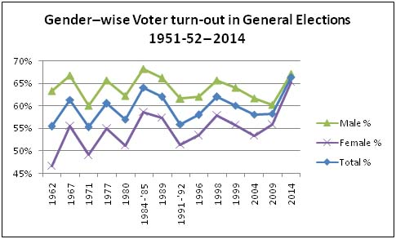

Slide 23
Points forts tirés
La Constitution de l'Inde est une partie de droits de l'homme, civils, politiques et économiques
L'Inde a contribué positivement aux enjeux mondiaux - Anti-apartheid, la lutte contre la discrimination raciale; la décolonisation; lutte pour les droits de l'homme, le non-alignement, les processus de paix dans le monde
La Constitution de l'Inde a été basée sur les meilleures pratiques de plusieurs constitutions du monde

Slide 24
La participation populaire au processus démocratique
Journée Internationale des élécteurs – est le 25 Janvier de chaque année.
Les nouveaux électeurs inscrits reçoivent un badge avec le slogan“Proud to be a voter – Ready to vote”

Slide 25
Engagement par les jeunes électeurs
«Nous, les citoyens de l'Inde, ayant foi constante dans la démocratie, nous engageons par la présente à respecter les traditions démocratiques de notre pays et la dignité des élections libres, justes et pacifiques, et de voter à chaque élection sans crainte et sans être influencé par des considérations de religion , de race, de caste, de communauté, de langue ou d’incitation ".

Slide 26
18 pays, 43 délégués internationaux ont surveillé les élections Indiennes 2014
Pour en apprendre davantage sur l'exercice gigantesque de gestion des élections, l'utilisation de la technologie dans les élections conductrices
La Namibie, le Nigeria, le Lesotho, la Malaisie, Maurice, Myanmar, Népal, Ouganda, Kenya, Bhoutan et plusieurs pays membres de la Ligue des États arabes (Egypte, Arabie Saoudite, la Tunisie, la Somalie, la Palestine, l'Irak, le Yémen et Oman)

Slide 27
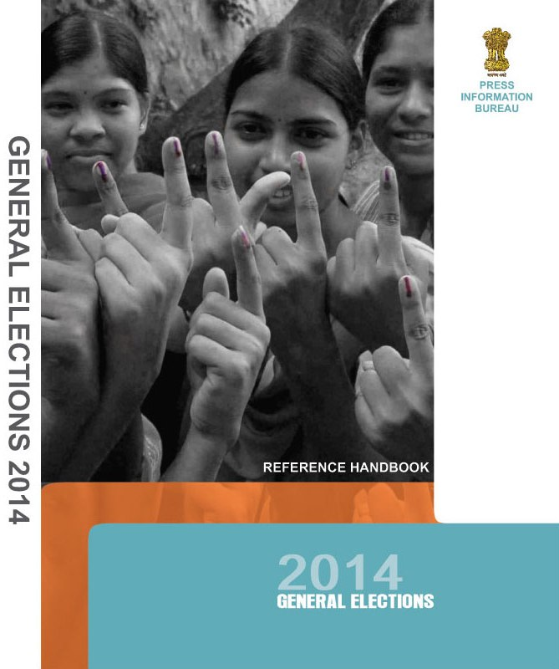

Slide 28
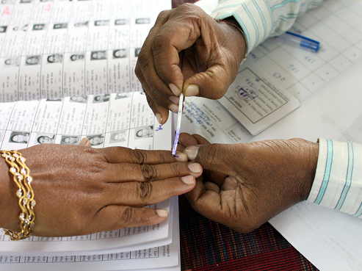
(Courtesy: AFP)

Slide 29
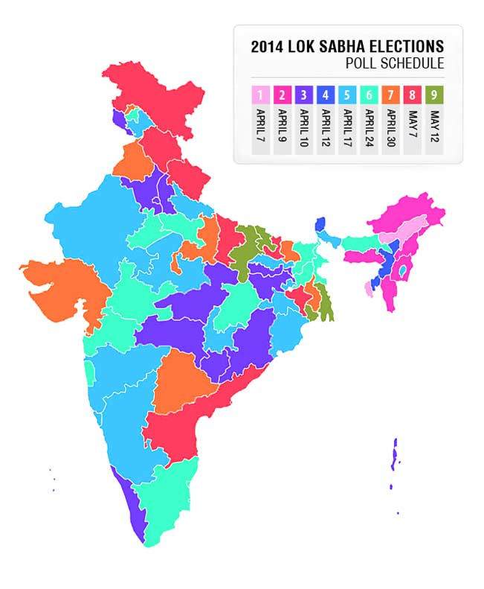
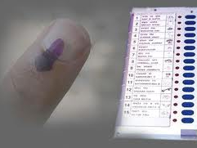
Electronic Voting Machine

Slide 31
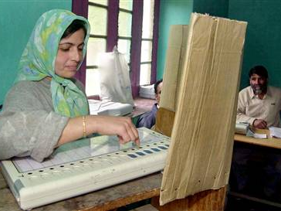

Slide 32
Merci

Slide 33
La présentation sera disponible sur notre site web: www.embassyofindiatunis.com et notre page facebook: www.facebook.com/IndiainTunisia

